Slide 1
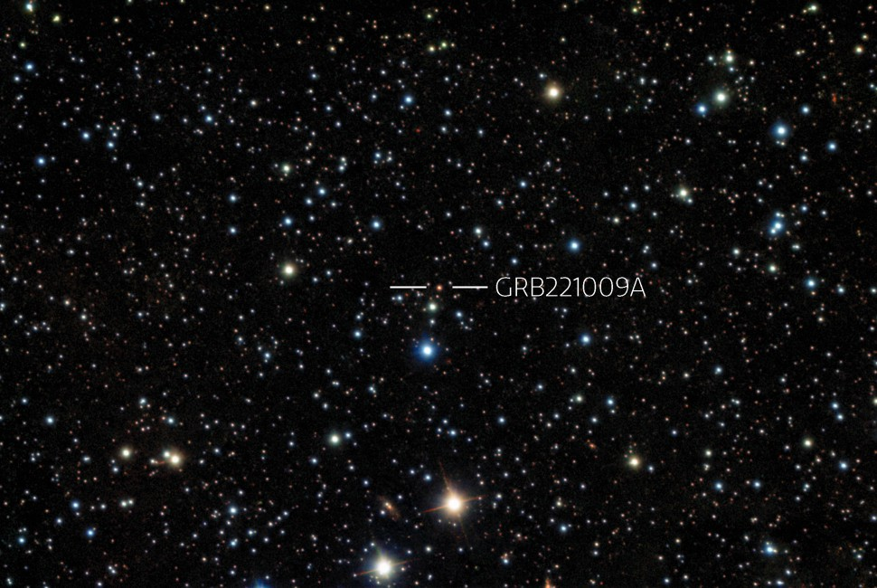

Posibles escenarios de la emisión
a muy altas energías del GRB 221009A
Sara Fraija Castellanos
Instituto de Astronomía-UNAM
Magda Gonzalez, Nissim Fraija
División de Rayos Cósmicos, D.F., Zoom virtual, Marzo 27 de 2023

Slide 2
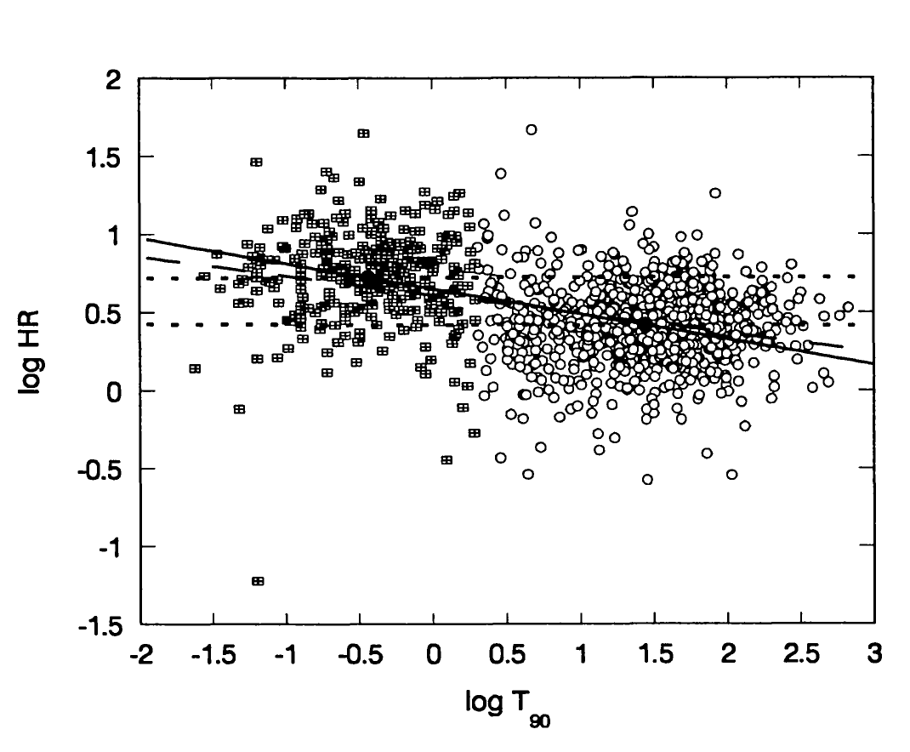
1.1 Características de los GRBs
A distancias desde z=0.01 - 8.2
Distribución isotrópica en el cielo
Clasificación bimodal por duración y dureza del espectro: cortos y largos
Explicados a través del modelo de “fireball”
Emisión temprana “prompt” de 10-1000 keV
Duración desde ms - ks
Sincrotrón
Emisión tardía “afterglow” en óptico, radio, X, rayos gamma (días - año)
Emisión tardía: sincrotrón (típicamente) y SSC (muy pocos casos)
Fig 1: Dureza vs T₉₀ (Qin et al, 2000, ASJ, 759).
Notes:
DEcir rapidamente que es un GRB, mencionar que es la dureza

Slide 3
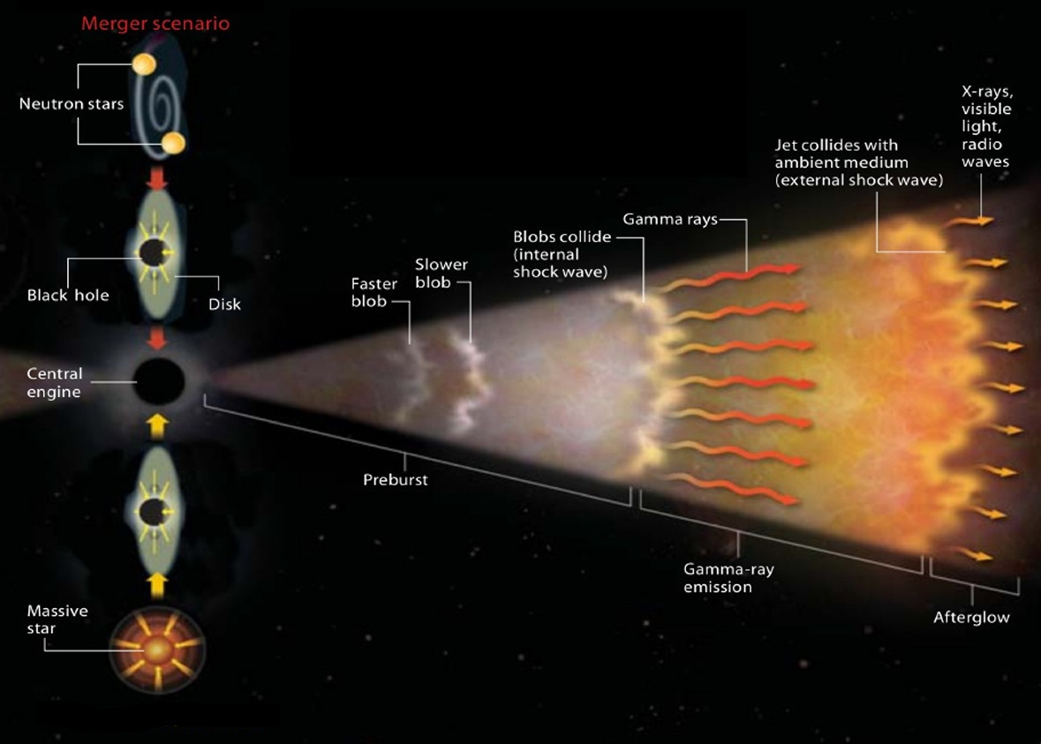
Emisión de un GRB según el modelo de Fireball
Emisión sincrotrón
Rayos gamma, rayos X, óptico, radio
Objetos Compactos
Emisión Temprana
Onda de Choque externa
Onda de Choque Interna
Capa más lenta
Agujero Negro
Capa más rápida
Disco
Sinchrotrón y SSC
Motor
central
Sincrotrón
Pre estallido
Emisión sincrotrón
Estrella Supermasiva
Emisión tardía
Notes:
Material es expulsado del objeto precursor a velocidades relativistas.
Este flujo saliente relativista interactúa con el medio alrededor del objeto y por ende, se van generando ondas de choque hacia adelante y ondas de choque hacia atrás que interactúan con ese flujo.
Estas ondas de choque aceleran a los electrones del medio circundante , los cuales se enfrían a través de la emisión de radiación por sincrotrón, emitiendo en todas las longitudes de onda con una distribución de energía que sigue generalmente una ley de potencias. Los fotones resultantes de este proceso de enfriamiento tiene una probabilidad de interactuar electrones de altas energías por medio de Sincrotrón-Compton inverso

Slide 4
Antecedentes:
GRBs a muy altas energías

Slide 5
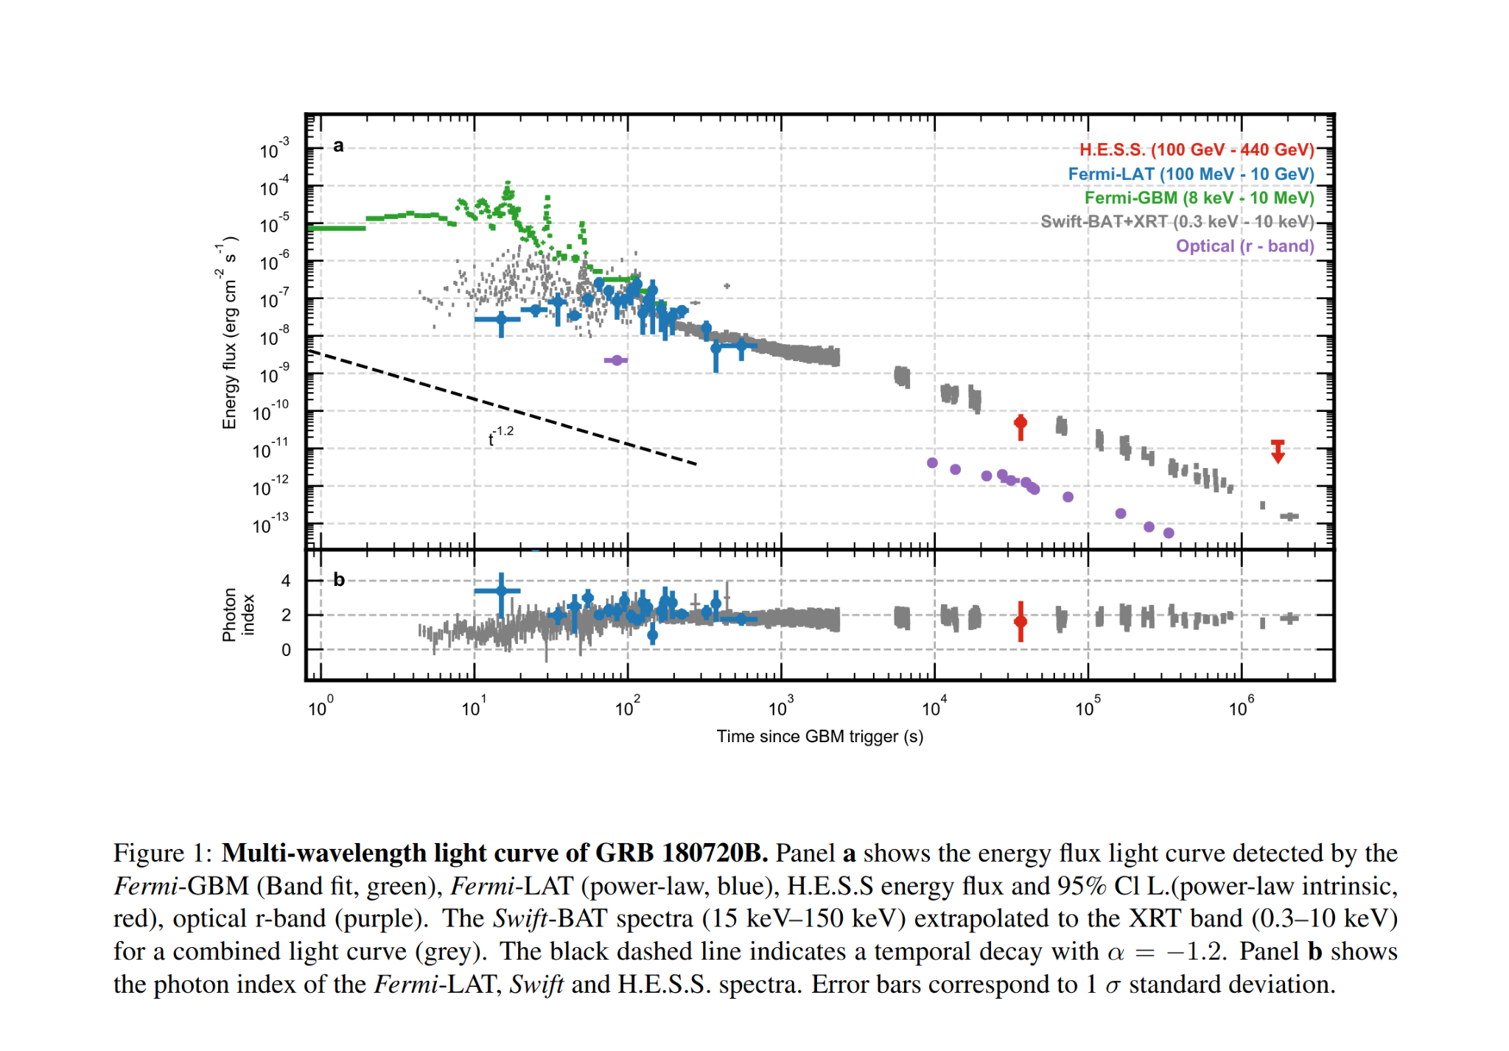
GRB 180720B
[6]
Detección a 10 horas de T₀ de 100 a 440 GeVs
SSC (Xiang-Yu Wang et al, 2019, ApJ, 884).
Fig 2. Curvas de luz del GRB 180720B para varios rangos de energía (Abdalla, 2019, Nature, 575)

Slide 6
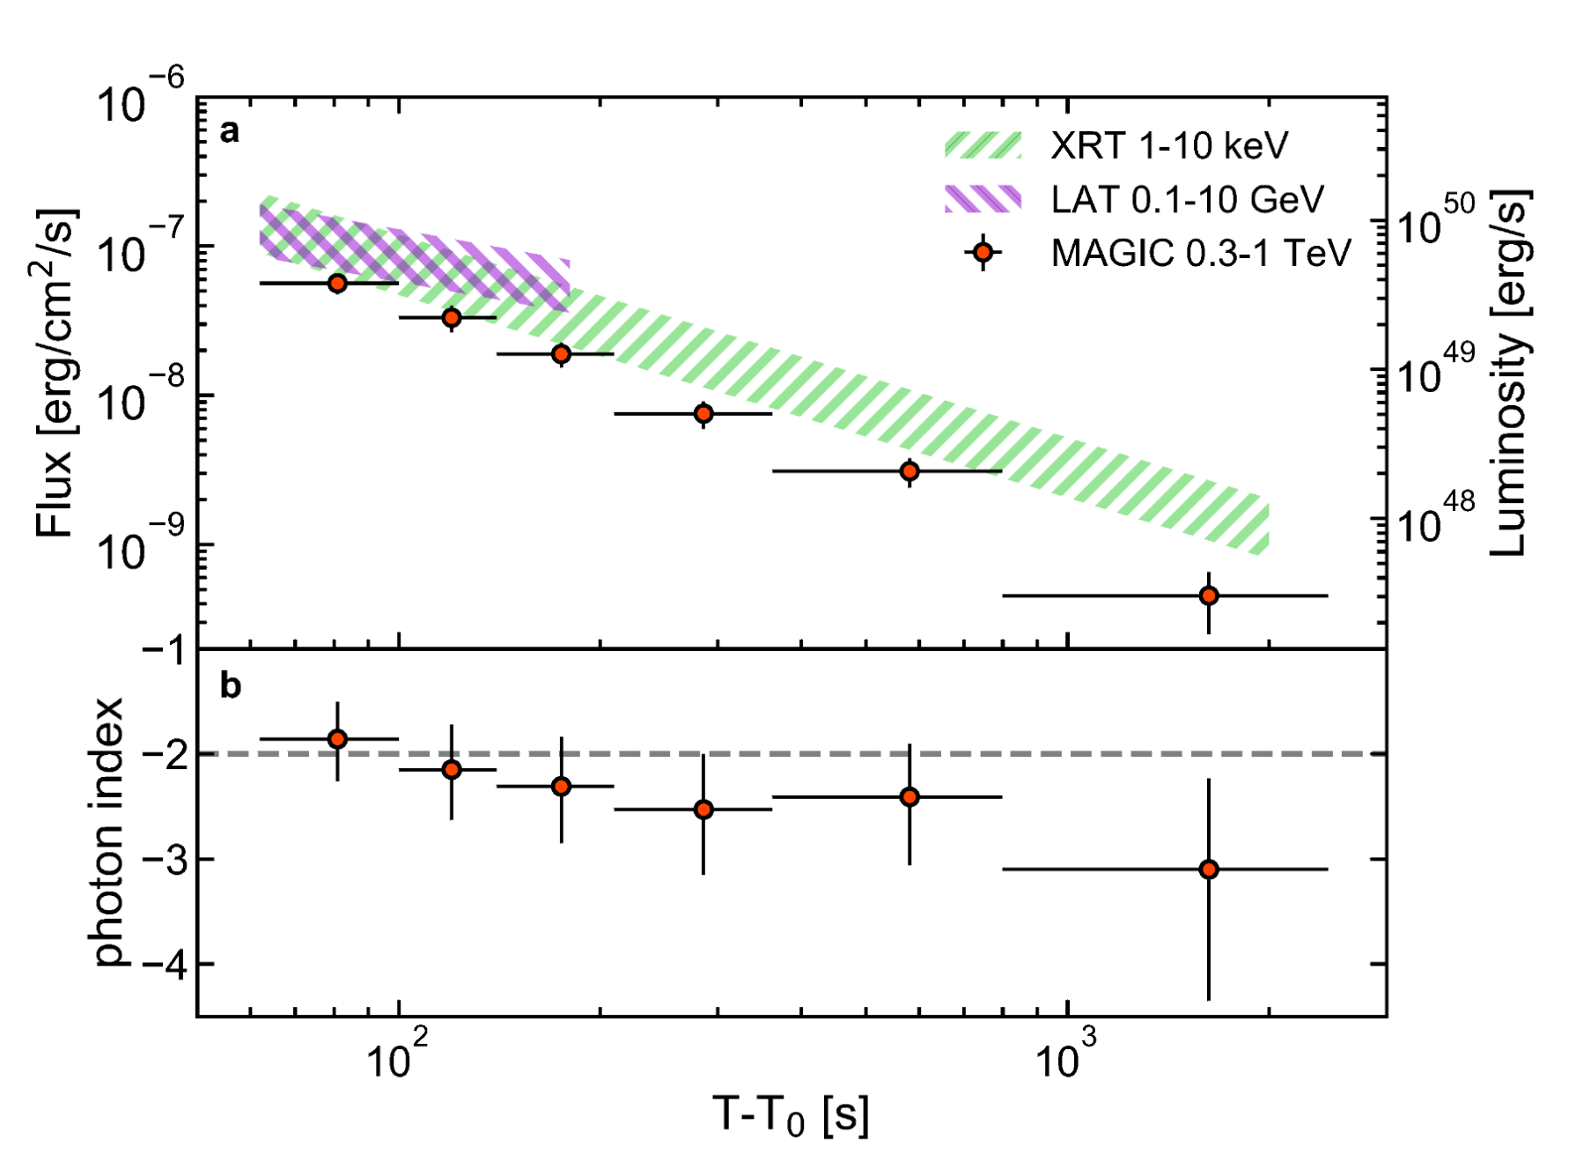
GRB 190114C
→ 0.3–1 TeV
→ SSC (MAGIC Collaboration, 2019, Nature, 575)
Fig 3. Curvas de luz del GRB 190114C para varios rangos de energía (MAGIC Collaboration, 2019, Nature, 575)

Slide 7
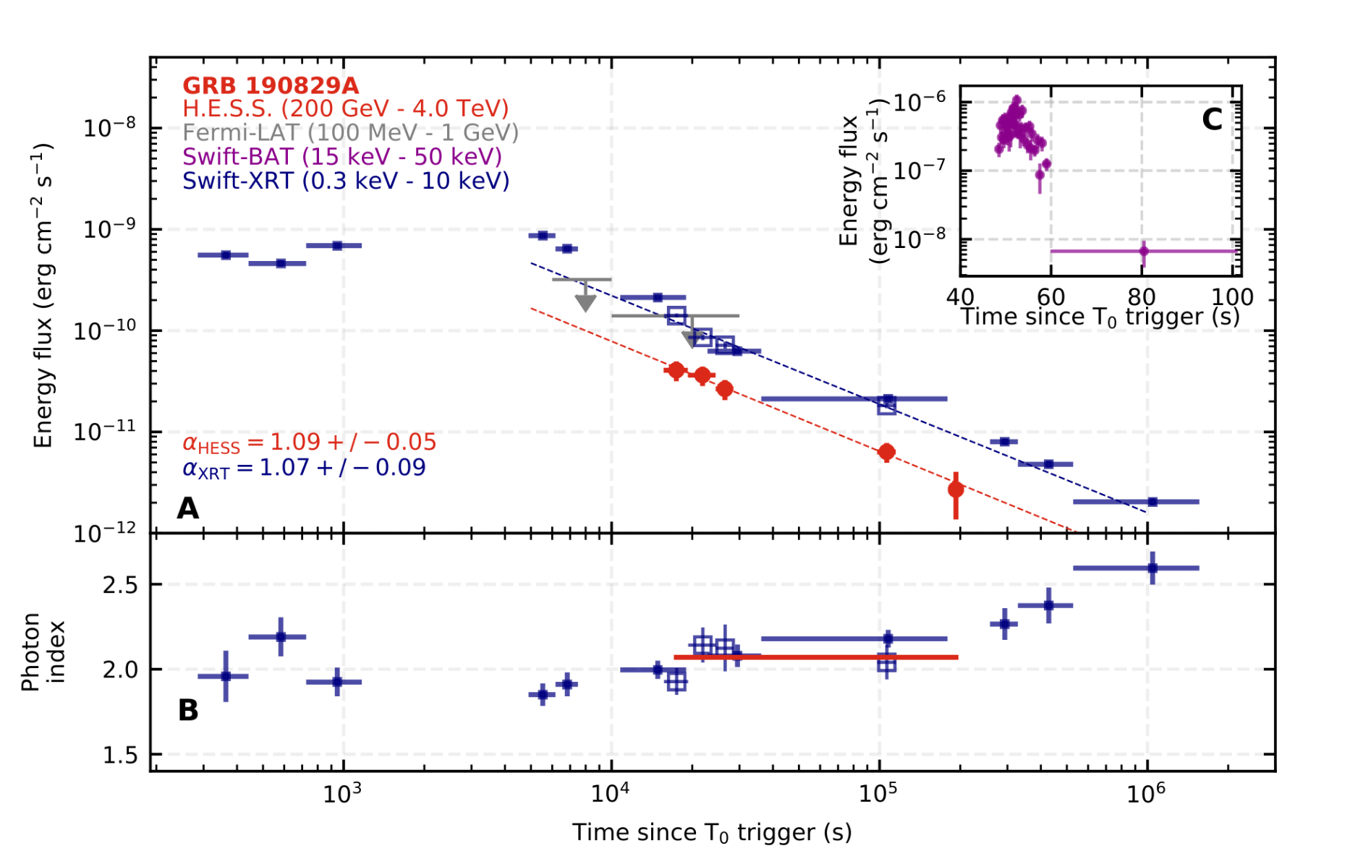
GRB 190829A
→ 200 GeV-4 TeV a partir de 4 horas
→ SSC (Miceli & Nava, 2022, Galaxies, 10). La emisión en TeV está correlacionada con la emisión en rayos X.
Rayos X
Rayos gamma
Fig 4. Curvas de luz del GRB 190829A para varios rangos de energía (H.E.S.S. Collaboration, 2021, Science, 272)

Slide 8
Solo hay 3 GRBs largos y 1 corto con emisión a energías de 100 GeVs hasta 4 TeVs.
Se pueden explicar a través de SSC
Dura mucho más que la emisión principal (1 hora- 10 hrs)
Pero.. la emisión en TeV ha sido buscada por varias décadas
Problemas para observar emisión >1 TeV
Klein Nishina
EBL => z < 0.01

Slide 9
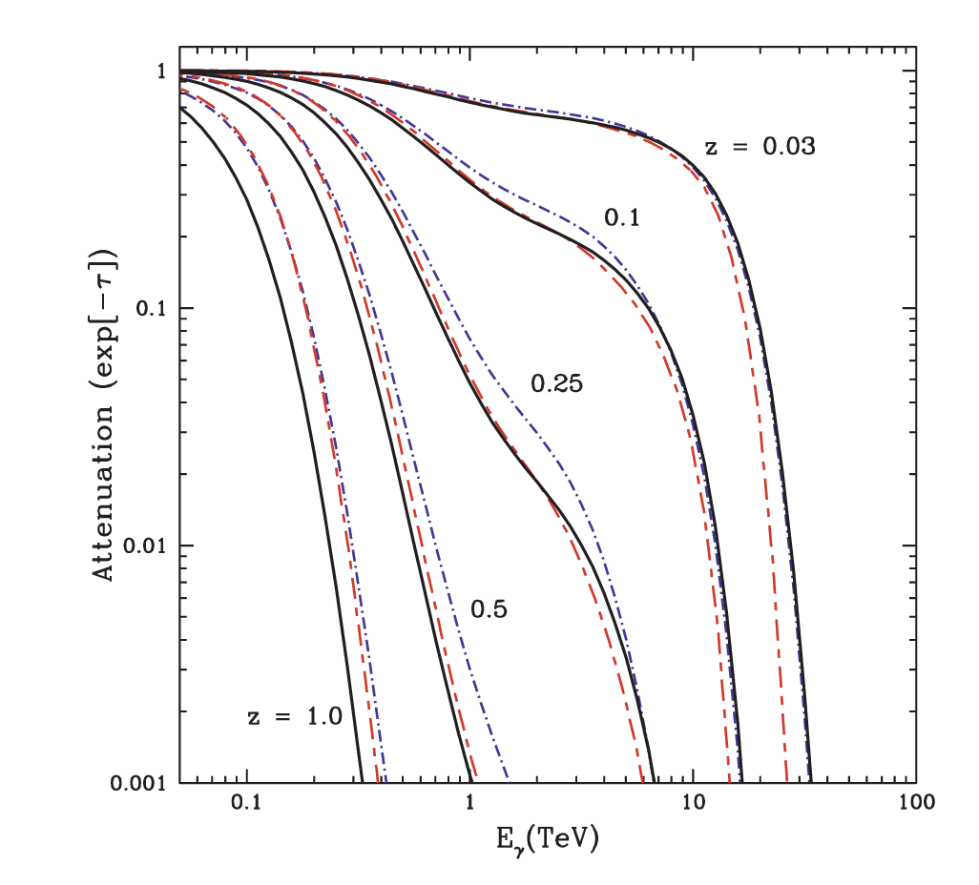
1 TeV
Fig 5. Profundidad óptica para colisiones fotón fotón como función de la energía del fotón para diferentes corrimientos al rojo (Gilmore R. C. et al, 2012, MNRAS, 422).

Slide 10
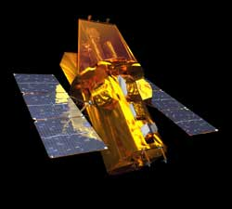
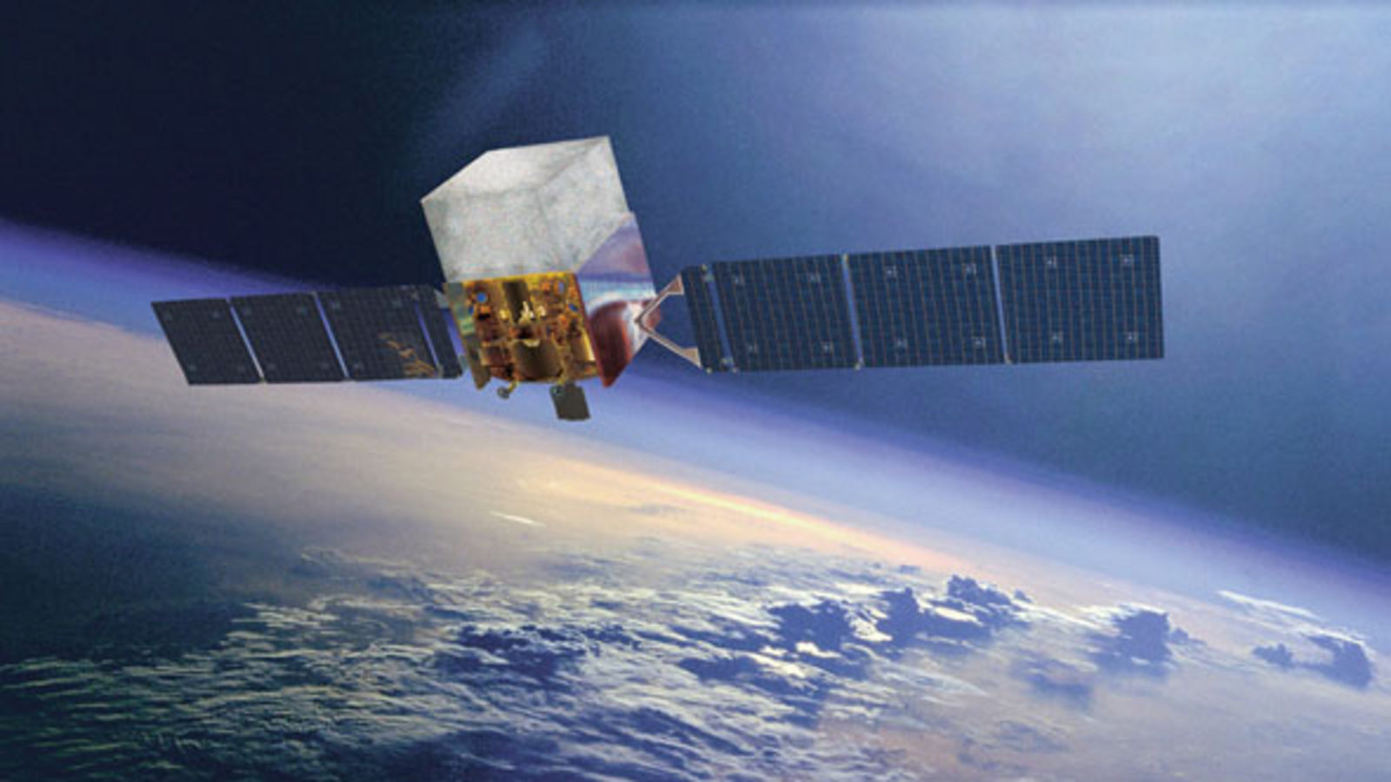
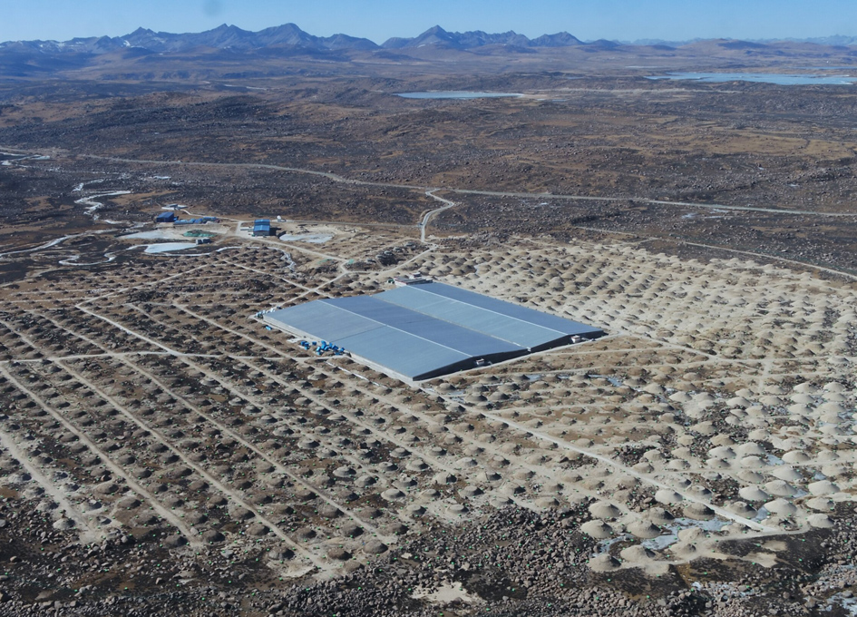
Línea de tiempo de observación del
GRB 221009A
397.7 GeV
Fermi
(33000 s)
SWIFT, GBM, BAT.
Rayos X y Gamma
T0-2000 s
200 s-300 s
T0
z=0.151
T0-600 s
99.3 GeV
Fermi
5000 fotones
18 TeV
(LHASSO)
Notes:
poner redshift

Slide 11
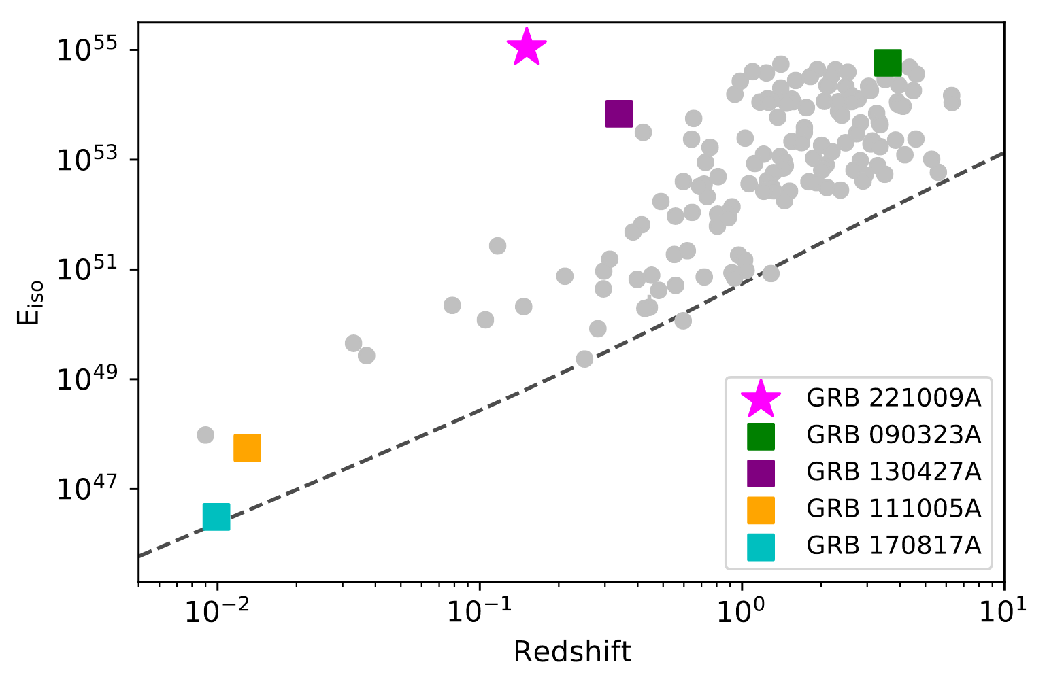
Energía isotrópica
Energía liberada durante la emisión temprana suponiendo emisión isotrópica
Fig 6. Energía isotrópica bolométrica corregido por k para casi 150 GRBs brillantes y débiles. La línea discontinua es una relación aproximada y empírica para GRBs en función del redshift. Los GRBs con valores extremos están resaltados. (Burns, arXiv, 2023.)

Slide 12
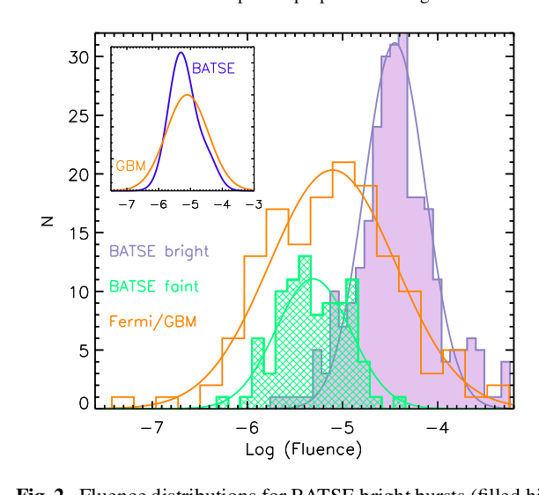
Fluence
Fluence= Flujo (T₉₀)
Fluences máximas observadas:
GRB 221009A
F=2.1 x 10⁻¹ erg cm⁻²
(0.01-10 GeV)
GRB 230307A
F=4.56 x 10⁻³ erg cm⁻²
(0.01-10 GeV)
(Burns, arXiv, 2023)
Fig 7: Distribución de Fluences para destellos de
rayos gamma. Fuente: Nava et al, 2010, arXiv e-prints)
Notes:
Poner a GeVs

Slide 13
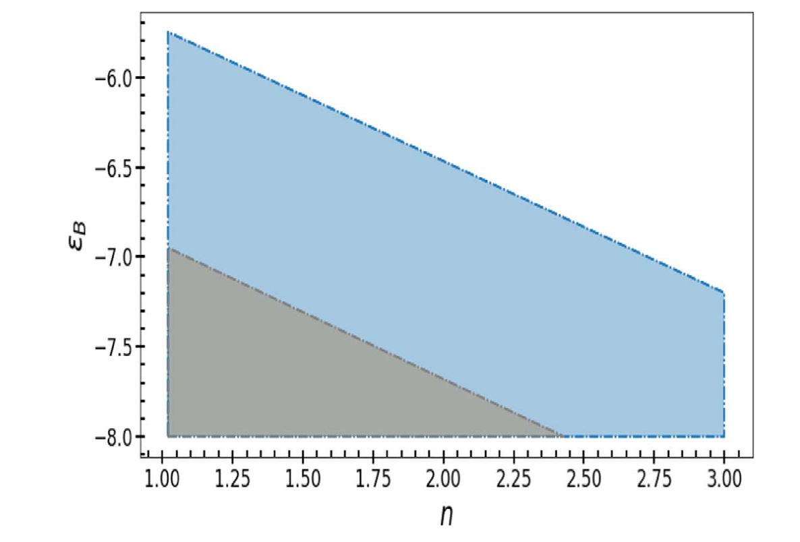
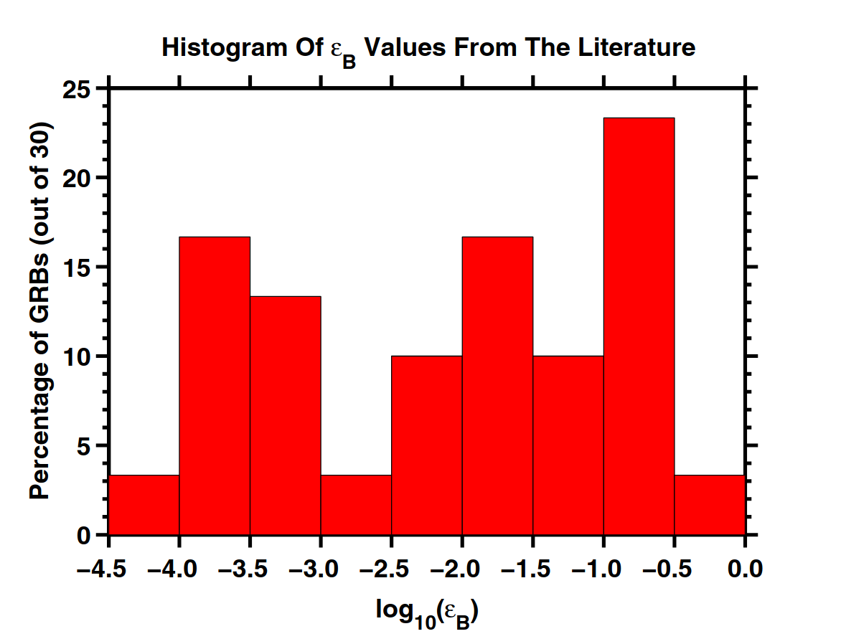
Modelos leptónicos
¿Cómo explicamos el fotón de 18 TeV?
SSC → KN
ɛ_{B} muy bajos
log(ɛ_{B})
Fig 8. log(ɛ_{B}) vs densidad del medio (M. M. González et al, 2023, ApJ, 944).
Flujos serían muy bajos para ser detectados por LHASSO.
A z=0.151 la atenuación EBL ~ exp (-13.3) (1.6 x 10⁻⁶)
Fig 9. Porcentaje de GRBs para diferentes valores de ɛ_{B}
(Rodolfo Santana et al, 2014, ApJ, 785.
Notes:
Falta comparar este con los anteriores, frase conectora, modificar los ejes poner log
Hacer hincapié
major

Slide 14
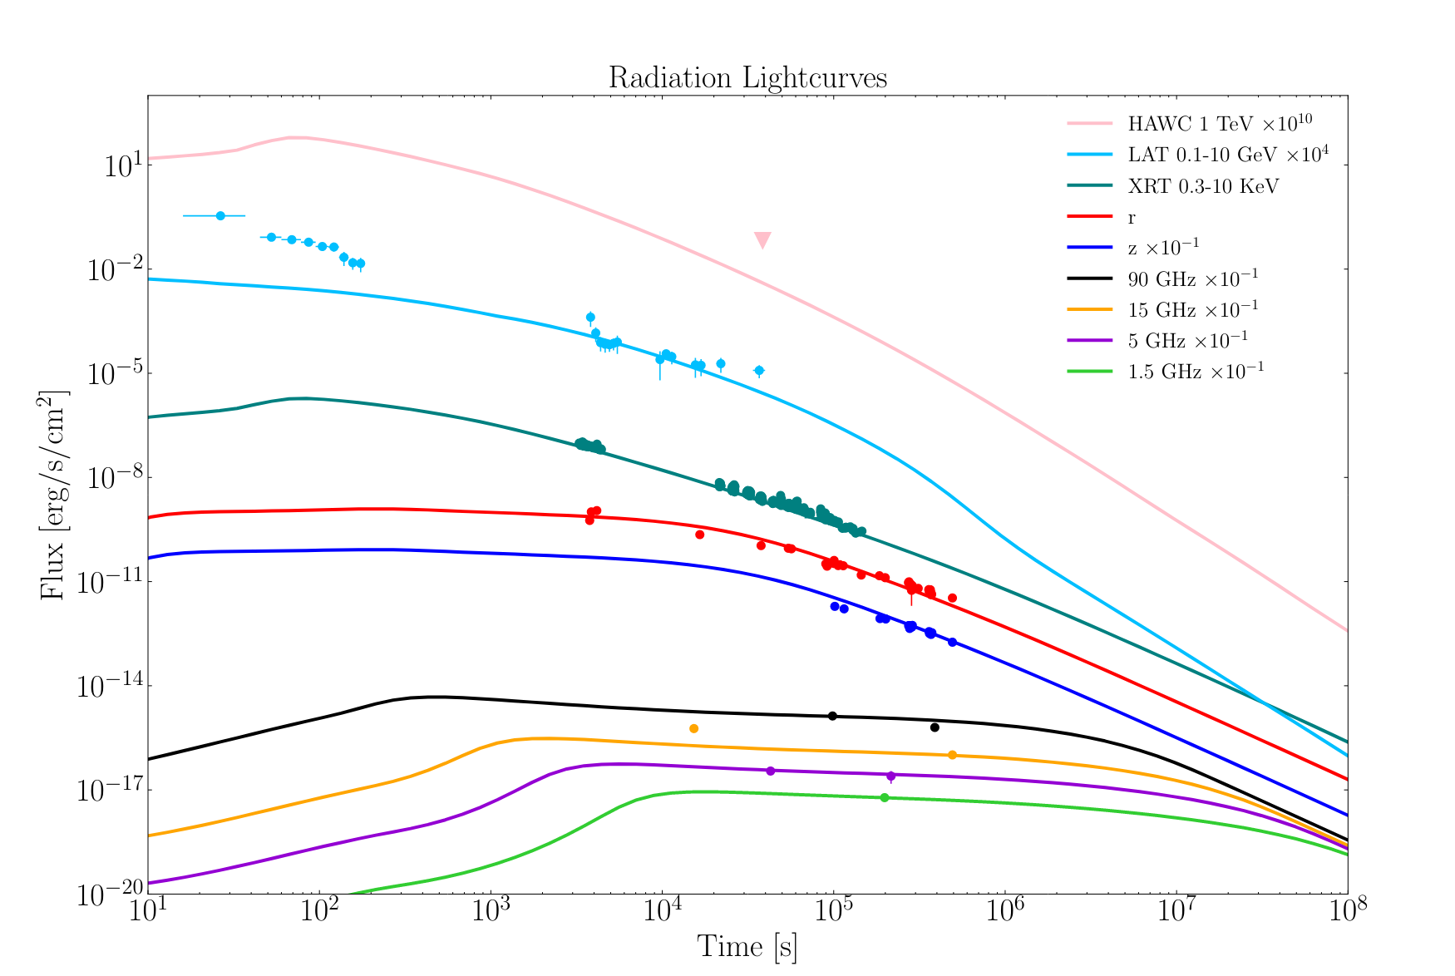
Al igual que para otros GRBs largos con emisiones a altas energías, emisiones de 1 a decenas de GeVs sí se pueden explicar a través de compton inverso (Zhang et al, 2022, arXiv)
Ren et al usan SSC , encuentran parámetros de ajuste, hallan curvas de luz (Ren et at, 2022, arXiv).
~10⁻¹⁰ erg/s/cm²
Fig 6: Curvas de luz multibanda de radio a banda TeV trazadas con parámetros de ajuste. Los datos ópticos han realizado la corrección de extinción galáctica, y la curva de luz a 1 TeV ha considerado la absorción EBL. Ren et at, 2022

Slide 15
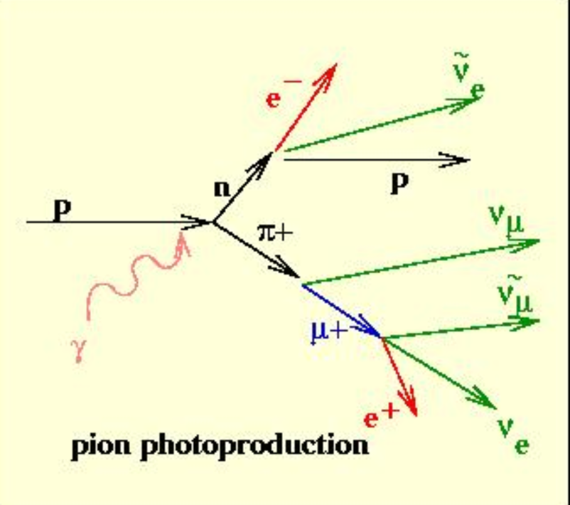
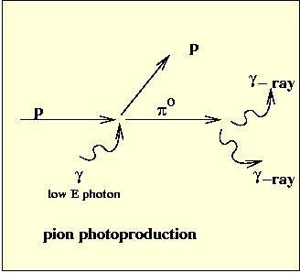
Modelos Hadrónicos
Sincrotrón de protones
E_{p}~10¹⁹ eV
Producción de π⁰ y decaimiento de estos en γ de la interacción:
Aunque, dado que también puede haber producción de π⁺, se esperan ν.
Fig 7. Producción de piones por medio de la interacción de protones con fotones.[8]

Slide 16
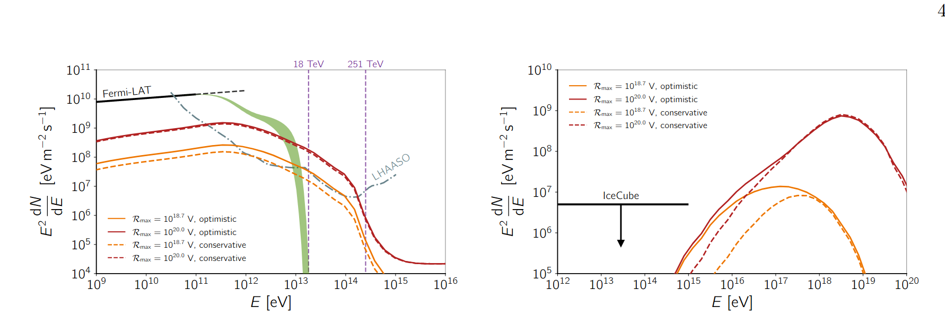
18 TeV
Flujo de fotones usando
protones como precursores
Sin embargo, IceCube no detecta neutrinos (Abbasi et al, 2023, arxiv).
Pero…. Podrían haber sólo que no se pueden detectar…
Ángulo→contribuiría al flujo observado (Gisellini et al, 2020, A&A, 636)
←6 x 10⁻⁹erg/s/cm²
Flujo de Neutrinos esperado
Upper limit
Fig 8. Flujo de fotones asumiendo protones como precursores (panel superior) y el correspondiente flujo de neutrinos (panel inferior) (Batista, 2022, arxiv).

Slide 17
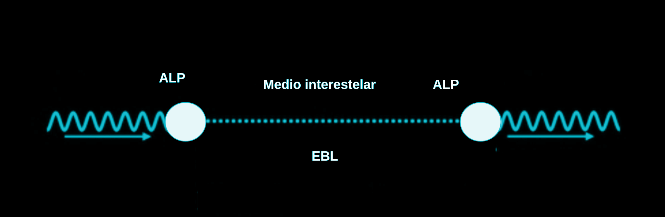
Por ello, nacen otros escenarios …
MATERIA OSCURA
DM→ generado en el colapso de la estrella Masiva o en el medio
Notes:
NO SE VE , cambiar, mencionar que hay candidatos a DM. en vez de decir afirman, proponen candidatos de materia oscura…

Slide 18
RESUMEN
GRB 221009A flujos más altos, fotones más energéticos (18 TeV)
4 destellos más de 100 GeVs y hasta 4 TeV.
Anteriores GRBs, SSC.
Por KN y EBL→ No SSC.
Otros modelos presentan dificultades sin solución
Surgen Teorías más allá del ME
El GRB 221009A ha puesto un nuevo reto para la investigación de GRBs en altas energías.
Notes:
Hay mucho texto.

Slide 19

Gracias

